Slide 1
এই স্লাইডটি সম্মানিত শিক্ষকবৃন্দের জন্য।
তাই স্লাইডটি হাইড অবস্থায় আছে।
পাঠটি শ্রেণিকক্ষে উপস্থাপনের প্রয়োজনীয় পরামর্শ ও দিক-নির্দেশনা Slide Note এ দেয়া আছে। উপস্থাপনের পূর্বে সম্মানিত শিক্ষকগণ 'স্লাইড-নোটগুলো' দেখে পাঠ্য বইয়ের সাথে মিলিয়ে নিতে পারেন এবং F5 চেপে পাঠটি উপস্থাপন শুরু করতে পারেন। পাশাপাশি শিক্ষকের নিজস্ব চিন্তা-চেতনা কন্টেন্টকে আরো বেশী ফলপ্রসূ করবে আশা করি...

Slide 2
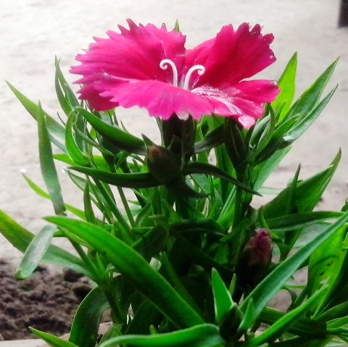
স্বাগতম সকলকে...

Slide 3
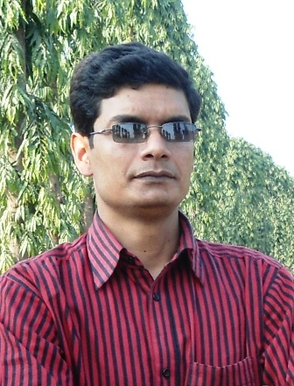
পরিচিতি
শ্রেণি
৬ষ্ঠ
বিষয়
বাংলাদেশ ও বিশ্ব পরিচয়
অধ্যায়
৩, পাঠ-6
সময়
৫০ মিনিট
মো. দেলোয়ার হোসাইন
সিনি. সহকারী শিক্ষক
কাজী শাহাবুদ্দিন বালিকা উ. বি.
তেঁতুলিয়া, পঞ্চগড়।
Notes:
নিজ বিদ্যালয়ে উপস্থাপনের ক্ষেত্রে এই স্লাইডটি হাইড করে রাখা যেতে পারে-

Slide 4
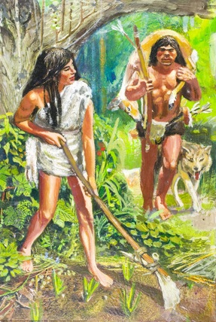
Notes:
ছবিটি কোন সময়কে নির্দেশ করে? ঐ সময়ের মানুষের জীবন যাত্রা সম্পর্কে চিন্তা করতে বলে ওয়ার্ম আপ করানো যেতে পারে-

Slide 5
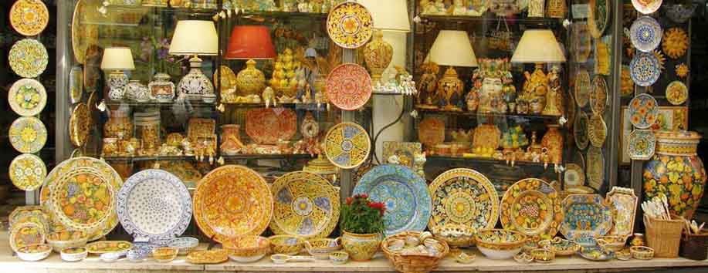
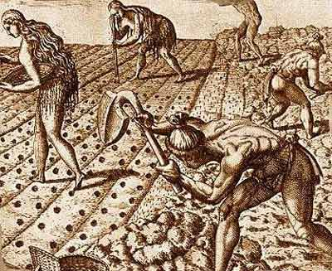
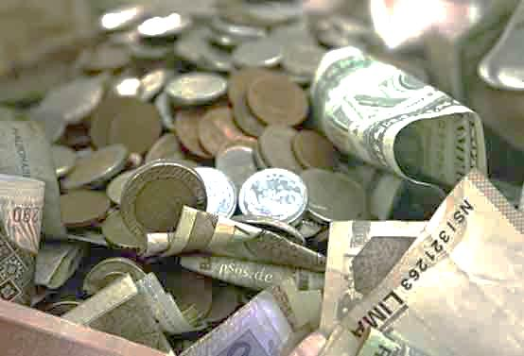
Notes:
১ম ও ২য় ছবির সাথে ৩য় ছবির সম্পর্ককে আমরা কী বলতে পারি- এ জাতীয় প্রশ্নের মাধ্যমে পাঠ ঘোষণা করা যেতে পারে-

Slide 6
প্রাচীন বাংলার অর্থনৈতিক জীবন
Notes:
শিক্ষক স্লাইডটি প্রদর্শন করে পাঠ শিরোনাম ও তারিখ বোর্ডে লিখে দিতে পারেন-

Slide 7
শিখনফল
এই পাঠ শেষে শিক্ষার্থীরা...
প্রাচীন বাংলার অর্থনৈতিক দ্রব্য সামগ্রীর তালিকা প্রস্তুত করতে পারবে;
প্রাচীন বাংলার অর্থনীতিতে কৃষির ভূমিকা বিশ্লেষণ করতে পারবে।
প্রাচীন বাংলার অর্থনৈতিক ক্ষেত্রসমূহ চিহ্নিত করতে পারবে;
Notes:
এই স্লাইডটি শ্রেণিকক্ষে উপস্থাপনের সময় প্রয়োজন না হলে হাইড রাখা যেতে পারে-

Slide 8
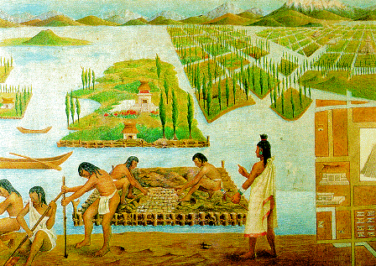
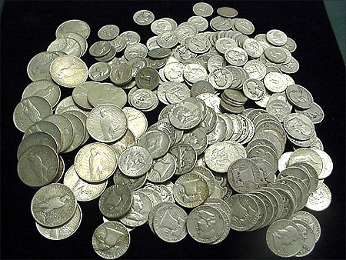
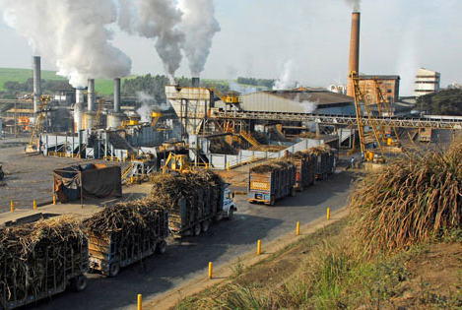
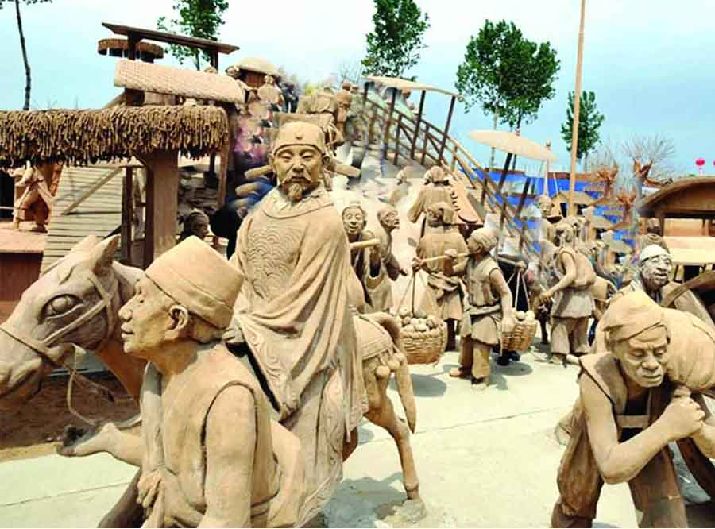
প্রাচীন বাংলার অর্থনৈতিক উন্নয়ন ক্ষেত্র
কৃষি অর্থনীতি
শিল্প অর্থনীতি
ব্যবসা-বাণিজ্য অর্থনীতি
Notes:
ছবিগুলো দেখিয়ে প্রশ্ন-উত্তরের মাধ্যমে অর্থনৈতিক উন্নয়ন ক্ষেত্রগুলো বর্ণনা করা যেতে পারে-

Slide 9
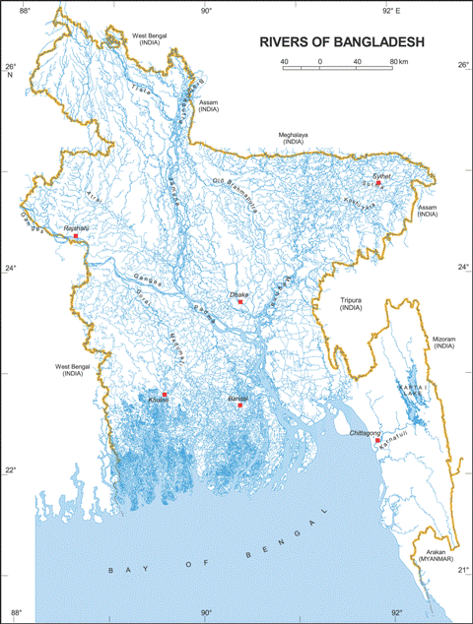
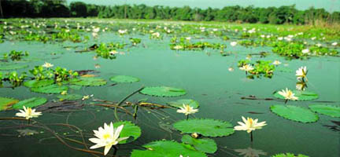
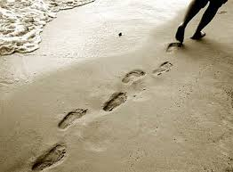
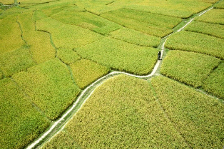
হাওড়-বিলের দেশ বাংলাদেশ
নদী-নালার দেশ বাংলাদেশ
নদীর পলি দ্বারা গঠিত বাংলার উর্বর মাটি
তাই এ মাটিতে প্রচুর ফসল ফলে
Notes:
ছবিগুলো দেখিয়ে বাংলার কৃষির উন্নয়ন সম্ভাব্যতার কারণ বর্ণনা করা যেতে পারে-

Slide 10
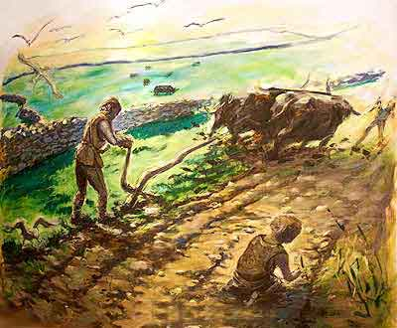
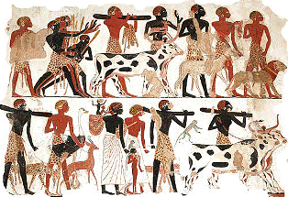
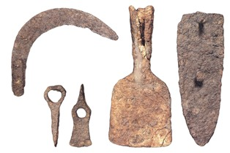
প্রাচীন বাংলার অর্থনীতির প্রধান শক্তি ছিল কৃষি
Notes:
ছবিগুলো উপস্থাপন করে আলোচনার মাধ্যমে প্রাচীনকাল থেকেই বাংলার কৃষির সমৃদ্ধি বর্ণনা করা যেতে পারে-

Slide 11
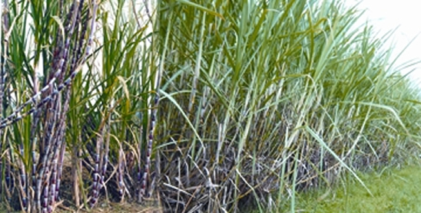
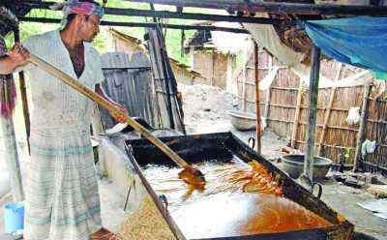
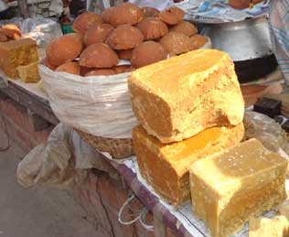
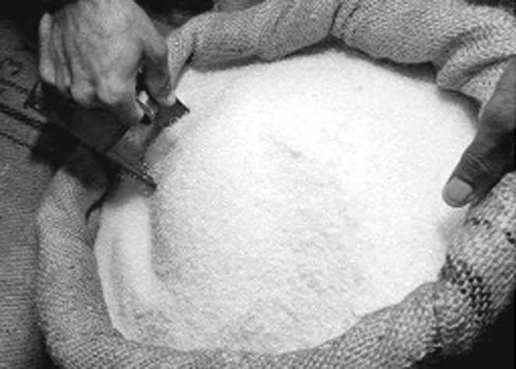
আখ
আখ প্রক্রিয়াকরণ
আখের গুড়
আখের চিনি
Notes:
তৎকালীন সময়ে ভারতসহ পার্শ্ববর্তী দেশসমূহে গুড় ও চিনি রপ্তানি করা হতো।

Slide 12
কাঁঠাল
প্রাচীন বাংলার
নানা জাতের ফল
নারিকেল
লেবু
আম
ডুমুর
ডালিম
সুপারি
Notes:
প্রাচীন বাংলায় এই ফলগুলি প্রচুর পরিমাণে ফলত। যা পার্শ্ববর্তী দেশে রপ্তানীও করে প্রচুর বৈদেশিক মুদ্রা আয় করা হতো।

Slide 13
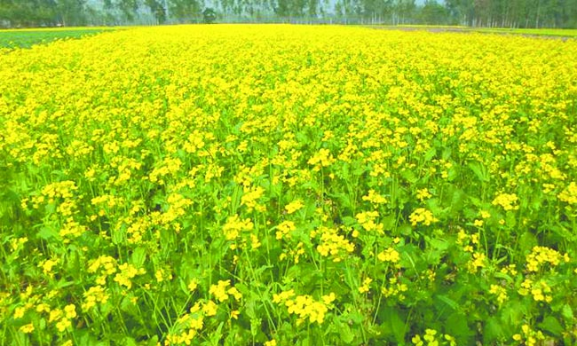
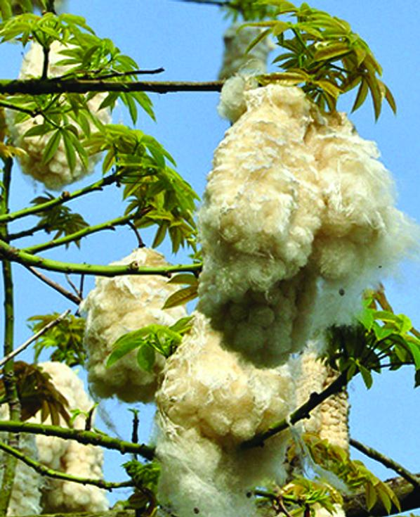
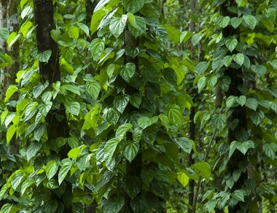
সরিষা
পান
তুলা
Notes:
ছবিগুলো প্রদর্শন করে - এগুলো কিসের ছবি? অর্থনীতিতে এর ভূমিকা আছে কি? ইত্যাদি প্রশ্ন করা যেতে পারে-

Slide 14
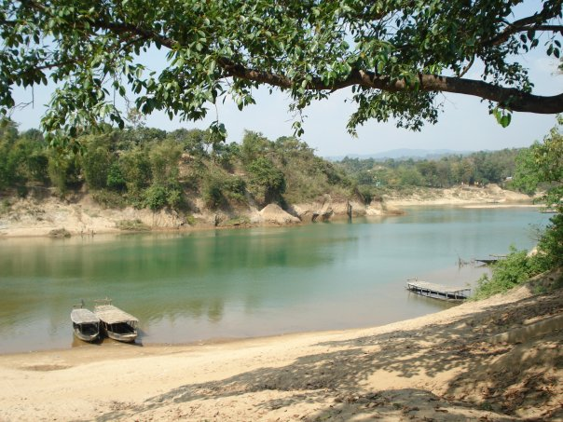
জোড়ায় কাজ
সময়: ৬ মিনিট
প্রাচীন বাংলার কৃষির উন্নয়নে নদীর ভূমিকা কী?
Notes:
২/৩টি জোড়ার কাজ উপস্থাপন করে অন্যদেরকে তাদের খাতায় মিলে যাওয়া পয়েন্টগুলো টিক চিহ্ন দিতে বলা যেতে পারে- এরপর কারো কাছে নতুন কোন পয়েন্ট্ আছে কিনা জানতে চাওয়া যেতে পারে- আশা করি এতে সময় নিয়ন্ত্রন করা সম্ভব হবে।

Slide 15
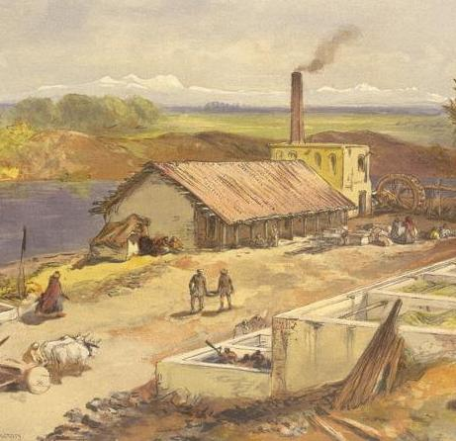
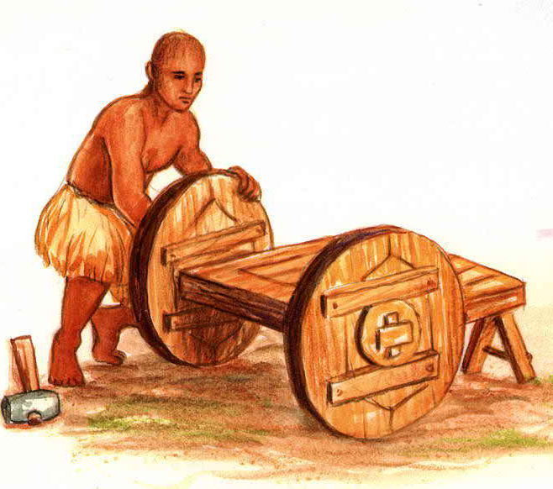
প্রাচীন বাংলার শিল্প-অর্থনীতি
Notes:
ছবি গুলো উপস্থাপন করে অর্থনীতির সাথে এর সম্পর্ক কী তা জানতে চাওয়া যেতে পারে-

Slide 16
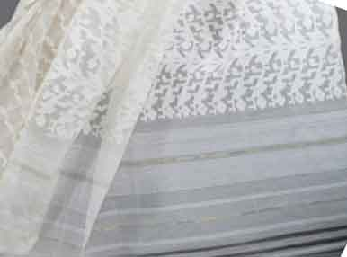
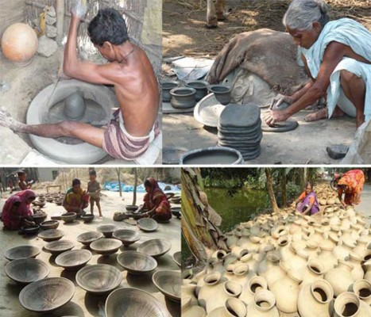
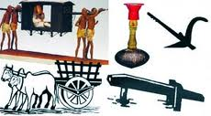
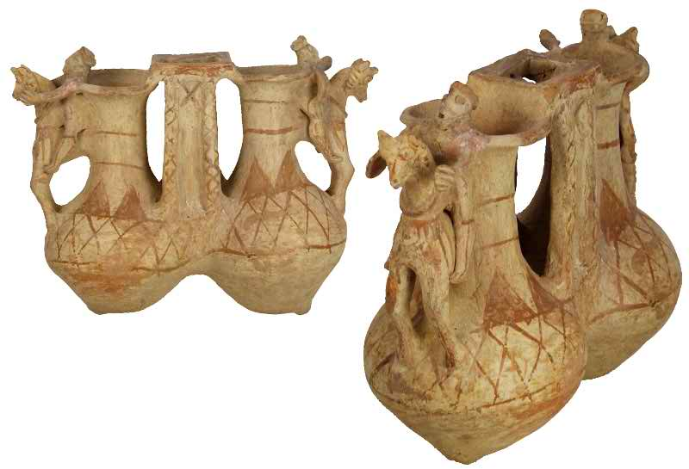
শি
ল্প
-
অ
র্থ
নী
তি
মসলিন শাড়ি
মাটির পাত্র
বিভিন্ন সামগ্রী
কারুপণ্য
Notes:
ছবিগুলোতে কী দেখতে পাচ্ছি? এগুলো কি বাজারে কিনতে পাওয়া যায়? এগুলো বিক্রি করে কি অর্থ উপার্জিত হয়? ইত্যাদি প্রশ্নের মাধ্যমে এগুলোর অর্থনৈতিক গুরুত্ব আলোচনা করা যেতে পারে-

Slide 17
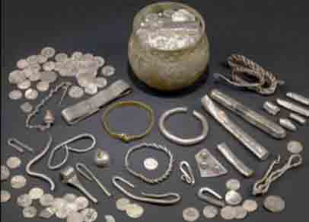
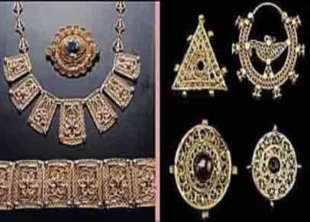
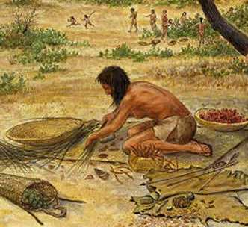
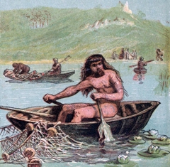
শি
ল্প
-
অ
র্থ
নী
তি
রুপার অলঙ্কার
সোনার অলঙ্কার
বাশেঁর তৈরী সামগ্রী
নৌকা তৈরী
Notes:
ছবিগুলোতে কী দেখতে পাচ্ছি? এগুলোর সাথে কি অর্থের সম্পর্ক্আছে? এগুলো বিক্রি করে কি অর্থ উপার্জিত হয়? ইত্যাদি প্রশ্নের মাধ্যমে এগুলোর অর্থনৈতিক গুরুত্ব আলোচনা করা যেতে পারে-

Slide 18
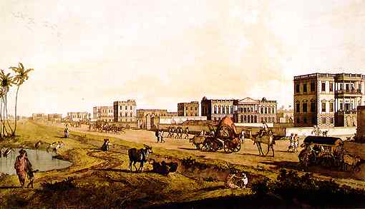
দলীয় কাজ
সময়: ৮মিনিট
প্রাচীন বাংলার অর্থনৈতিক দ্রব্য সামগ্রীর একটি তালিকা তৈরী কর।
Notes:
শ্রেণিতে প্রয়োজনীয় সংখ্যক দল গঠন করে দলনেতা কর্তৃক উপস্থাপন করে বোর্ডে লেখানো যেতে পারে-

Slide 19
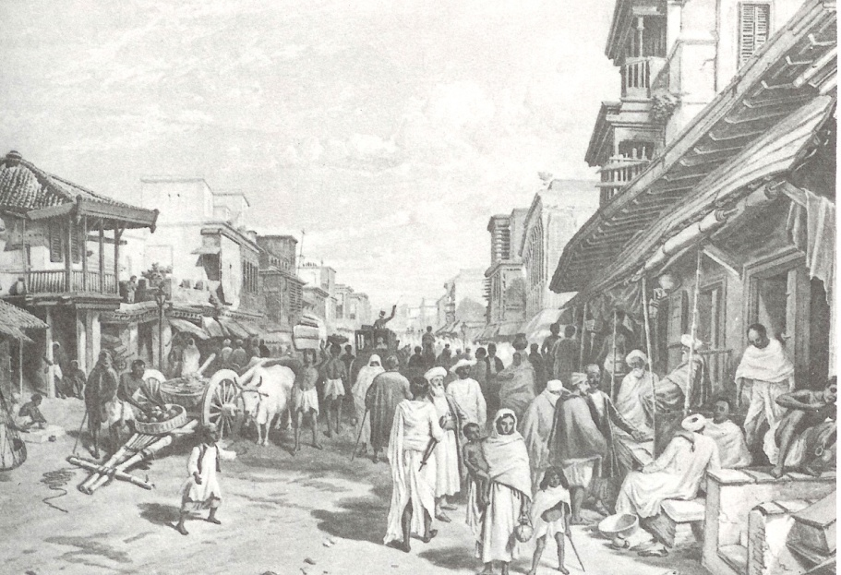
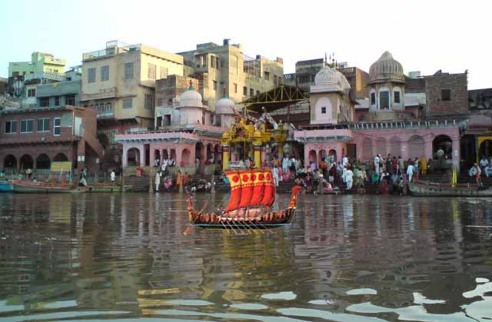
প্রাচীন বাংলার ব্যবসা-বাণিজ্য
হাট-বাজার
গঞ্জ
Notes:
ছবিটি কিসের? ২য় ছবিটি কিসের? হাট-বাজার ও গঞ্জের মাঝে কোনটির অর্থনৈতিক গুরুত্ব বেশি? ইত্যাদি প্রশ্ন করা যেতে পারে- এবং অর্থনীতির কেন্দ্র হিসেবে হাট-বাজার ও গঞ্জের ভূমিকা আলোচনা করা যেতে পারে-

Slide 20
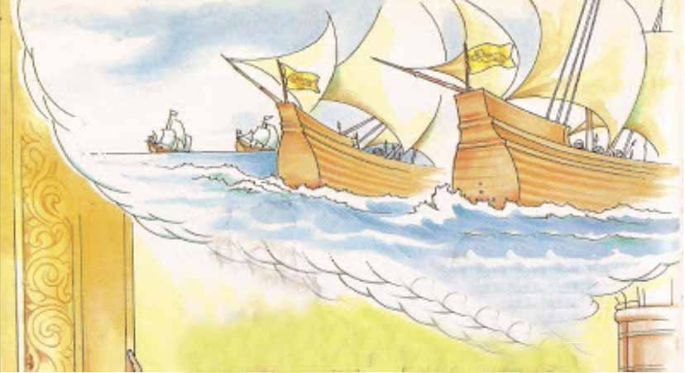
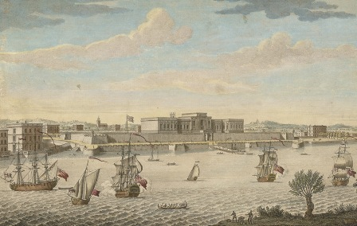
আন্তর্জাতিক ব্যবসা-বাণিজ্য চলতো এই বন্দরের মাধ্যমে
প্রাচীন বাংলার বিখ্যাত তাম্রলিপ্তি সমুদ্র বন্দর
Notes:
বন্দর বলতে কি বোঝ? বন্দরের সাথে অর্থনীতির কী সম্পর্ক আছে? ইত্যাদি প্রশ্নের মাধ্যমে অর্থনীতিতে বন্দরের গুরুত্ব আলোচনা করা যেতে পারে-

Slide 21
মূল্যায়ন
প্রাচীন বাংলার অর্থনীতির প্রধান শক্তি কী ছিল?
প্রাচীন বাংলার সাধারণ মানুষের মূল পেশাগুলো কী?
৮ম শতকে বিদেশী বণিকরা এদেশে বাণিজ্য করতে এসেছিল কেন?
প্রাচীন বাংলার অর্থনৈতিক উন্নয়নে সমুদ্র বন্দরের ভূমিকা কী?
Notes:
প্রশ্ন-উত্তর বা লেখার মাধ্যমে মূল্যায়ন করা যেতে পারে-

Slide 22
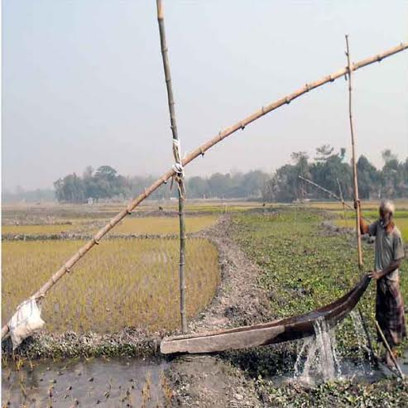
বাড়ির কাজ
"প্রাচীন ও বর্তমান বাংলার কৃষি উৎপাদনের মিলগুলো চিহ্নিত কর।
Notes:
বাড়ির কাজ হিসেবে দেয়া বিষয়টি বিশ্লেষণ করে শিক্ষার্থীদের স্পস্ট ধারণা দেয়া যেতে পারে- যা শিক্ষার্থীদের সঠিক উত্তর লিখতে সহায়তা করবে।

Slide 23
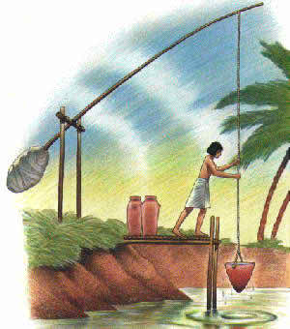
ধন্যবাদ

Slide 24
কৃতজ্ঞতা স্বীকার
শিক্ষা মন্ত্রণালয়, মাউশি, এনসিটিবি ও এটুআই-এর সংশ্লিষ্ট কর্মকর্তাবৃন্দ
এবং
কন্টেন্ট সম্পাদক হিসেবে যাঁদের নির্দেশনা, পরামর্শ ও তত্ত্বাবধানে এই মডেল কন্টেন্ট সমৃদ্ধ হয়েছে-
জনাব মোহাম্মদ হাবীবুল ইসলাম সুমন,
সহকারী অধ্যাপক, টিচার্স ট্রেনিং কলেজ, ময়মনসিংহ।
জনাব রফিকুল ইসলাম,
সহকারী অধ্যাপক, টিচার্স ট্রেনিং কলেজ, পাবনা।

